Slide 1
"オープン"のトレンドとビジネス戦略

Slide 2
Agenda
ITにおける「オープン」の損得勘定
オープンソース
その他のオープン
オープン時代のITビジネス
Notes:
「オープン」というと、オープンソースを思い出す人も多いでしょうが、これはプログラムのソースコードを公開することです。
IT業界では、オープンソースの他にもいろいろなオープンがあります。基本的には、技術やノウハウを公開することです。
一般的な常識から考えると、自社の技術を見返りも無く外部に公開してしまうことは、競合他社に利することになり、あまり良いことでは無いようにも思えます。しかし、IT業界では、技術を公開する事が自社の利益に結び着くことがあり、様々な試みが昔から行われてきました。

Slide 3
「オープン」は損か、得か
オープン
自社技術や仕様・特許などを広く一般に無償または低価格で公開すること
互換製品によってシェアや利益を落とすリスクがある
他社が周辺機器、アプリを開発してくれる
独自仕様のブラックボックスとは反対の戦略
アーキテクチャを公開してプラットフォームを握る
成功例
・System360
・プラットフォームとしてのIBM PC/AT
失敗例
・IBMにとってのPC/AT
Notes:
技術を公開する場合に一番心配なのが、自社がコストをかけて開発した技術を他社に真似されてしまい、価格競争に持ち込まれて利益が出なくなる、といったことでしょう。競合は開発費負担がありませんから、低価格で提供できるわけです。
逆に、複数の企業で一斉に作った方が、コストが下がったり、バラエティのある製品を短期間に生み出せる、という側面もあります。自社だけでは手が回らないところを他社に任せることができれば、効率は上がります。
IBMがSystem360でアーキテクチャを公開したときのことを考えてみましょう。第1回の講義で斎藤さんからお話しがあったように、Sysmte360以前は個別業務向けのコンピュータをいちいち開発していました。システムが変われば周辺機器は使えず、プログラムも動かなかったわけです。
System360は世界初の「汎用」コンピュータで、様々な業務に対応できる柔軟性を持っていました。プログラムさえ入れ替えれば、どんな業務でもこなせるのです。このときIBMは技術仕様を標準化し、「アーキテクチャ」として公開しました。
「アーキテクチャ」は、ハードウェアの設計図やソフトウェアのソースコードではなく、プログラミングやハードウェア接続についての標準化された決まり事です。この決まりを守って作られたプログラムや周辺機器は、同じアーキテクチャを持つコンピュータシステムであればどれでも利用することができたのです。
これを公開する事によって、IBM以外のメーカーがSystem360用の周辺機器を開発・供給することができるようになりました。IBMは自社で周辺機器を作らなくても、他のメーカーが作ってくれるため、開発リソースを本体に振り向けることができました。
全てを公開したわけではないので、本体まで真似されることは無く、技術の「一部」のみを公開したことで、IBMが「手伝って欲しい」部分のみを手伝ってもらえたわけです。一部というのが、インターフェース仕様であり、APIであったわけです。このように公開範囲を工夫することにより、リスクを回避しながらメリットのみを享受できることが示されました。
（IBM互換機の問題はこれとはまた別です）

Slide 4
ITにおける「オープン」の歴史
1960
1970
1980
1990
2000
2010
IBM System/360
アーキテクチャの公開
HWのファミリー化
周辺機器/SWの互換性確保
互換機の誕生
UNIX
ソース公開
(独禁法による販売禁止)
研究機関での普及
分散した共同開発
世界中で機能拡張・バグ修正
Apple II
回路図/OS APIの公開
サードパーティの活用
・周辺機器
・アプリーケーション
豊富な周辺機器・アプリケーション
IBM PC
互換機の誕生とPC事業らの撤退
Free Software
ソースコードの公開
ベンダーロックインの回避
開発効率の向上
ソフトウェアの民主化
Open Source Software
新しいビジネスモデルの誕生
Open Source Hardware
設計情報の公開
コスト削減
Open Cloud
OSSのクラウドインフラ
インフラの標準化
Open Data
官公庁データの公開
ビッグデータの無償利用
Notes:
IT業界の歴史を見てみると、もちろん、技術を公開せずに成功した事例のほうが多いのですが、意外にも技術を公開して成功に結びついている例も多いのです。IBMの事例はこの後でお話ししますが、オープンは昔から「使いようによってはメリットがある」というものであったと言えるでしょう。しかし、今世紀に入ってからは事態は大きく変わり、「オープンをうまく使わないと成功できない」というフェーズに移行しつつあるように思います。今日のメインテーマはこれです。
昔、研究者や学生が開発していたソフトなどは、ほとんど全てがオープンソースです。ソースのまま流通させることによって、有用なアドバイスをもらえたり、誰かがバグを見つけて直してくれたりという実利的な面もあったでしょうが、「人に貢献できる」という喜びも大きかったのでは無いでしょうか。
アドラー心理学においては、人が幸福を感じる条件のひとつとして「貢献できていること」が挙げられていますし、マズローの「承認欲求」も同じ物と考えられます。
組織的に開発された大規模なプログラムが広く公開されたのは、UNIXが初めてでしょう。UNIXを開発したのはAT&T傘下のベル研究所でしたが、当時独占禁止法により、AT&Tはコンピュータ産業への進出を禁止されており、ベル研は研究成果を広く公開するよう義務づけられていたと言います。（Wikipedia）
そこでベル研ではUNIXのソースコードを大学や研究機関に配布し、世界中で開発が行われました。
フリーソフト以降についてもこの後でお話しします。

Slide 5
IBMと「オープン」

Slide 6
IBMとオープン
オープンアーキテクチャ
・System360
・IBM PC
オープンソース
・1999年、Linuxへのコミットを発表
・その他のOSSへの投資
・自社技術の公開 (Eclipse)
オープンスタンダード
・様々な標準化団体に参加
・製品/サービスに積極的に取り入れ
・相互接続性の向上
開発の効率化
(選択と集中)
独均法対策？
他社プロプライエタリ技術への依存を回避
Notes:
IBMは、中身非公開のバリバリの囲い込みビジネスで成功している会社ですが、その歴史の中で、オープンを上手に活用してもいます。
自社技術で顧客を囲い込む一方で、技術の一部をうまく公開する事により、自社のリソースを節約しているのです。その例として、System360でのアーキテクチャ公開があります。一方で失敗例もあり、IBM PCのアーキテクチャ公開は、IBMにとっては良い結果を生みませんでした。
OSSについては、Linuxへのコミットを発表することにより、Linuxの商用利用へ弾みを付けたり、その後、様々なOSSを採用して自社のソリューションに組込んでいます。自社技術を積極的にオープンソース化することもしています。さらに、オープンスタンダードへのコミットも積極的に行っています。
IBMのこうした動きの背景には、外部のリソースをうまく活用して開発効率を上げようという考え方があるでしょう。オープン化がどのように開発コストを下げるのかについては、この後説明します。
また、昔独均法で苦しめられた体験から、過度の囲い込みを避け、オープンな姿勢をアピールしようという考えもあるのではないでしょうか。
そして、他社のプロプライエタリな技術への過度の依存を回避したいという考えもあると思われます。IBMがLinuxのサポートを発表したとき、まさにWindowsが破竹の勢いで伸びており、オープンで中立的な対抗軸を育てようという考え方もあったのではないでしょうか。
これらのIBMの動きを中心に、オープンのメリットとデメリットについて考えて行きたいと思います。

Slide 7

IBMが作り出した「アーキテクチャー」
ブラックボックス
ベンダー・アーキテクチャー
アーキテクチャー =
標準化された技術仕様
コンピューター・システムをハードウェア、汎用オペレーティング・システム、アプリケーションに区分、それぞれの機能と共に、各境界条件やインターフェイスを定義し、その技術情報を公開。
～1964 メインフレーム以前
1964 ～ メインフレーム、IAなど
アプリケーション
アプリケーション
オペレーティング・システム
オペレーティング・システム
ハードウェア
ハードウェア
複数の機種(=ファミリー)間で周辺機器やプログラムなどの互換性を実現し、開発生産性向上、サードパーティによる外部開発の促進、コスト削減を実現
設計
開発
全てをベンダー各社が独自設計・独自開発
全てをベンダー各社が独自設計・独自開発
公開
レベル
外部仕様（インターフェイス）や内部仕様（プログラム・コードや実装方法）は非公開
外部仕様のみを公開、内部仕様は非公開
技術の標準化と公開がIBMにビジネス上の成功をもたらした
競争
戦略
全てを独自技術で作り、競争優位を確立、顧客を囲い込み
コンポーネントを独自技術で作り競争優位
互換グループの拡大による市場全体で顧客を囲い込み
Notes:
技術を公開して成功した最初の例が、IBMのSystem360でしょう。斎藤さんからのお話しにもあったように、IBMはそれまでブラックボックスだったコンピュータの設計情報をアーキテクチャとして公開したのです。
ハードウェアの設計図やソフトウェアのソースコードまでを公開したわけではありませんが、アプリケーションを作成するための仕様や、周辺機器を作るための接続情報などが公開されたのです。これにより、それまではメーカー自らが作らなければならなかったアプリケーションや周辺機器を第3者（サードパーティ）が作ることができるようになりました。
IBMにとっては、自社製の周辺機器が売れなくなりますが、反面、自社で全ての品揃えを開発しなくても良いというメリットもあります。周辺機器市場は活性化し、顧客の選択肢は増え、結果としてIBMの利益になったのです。
その反面、技術の公開は互換機を産み出し、IBMのシェアを低下させました。IBMはこの後、OSの一部をファームウェア化したり、互換機メーカーを特許で訴えるなどして、互換機対策を行います。現在の結果を見れば、IBMはメインフレーム事業でほぼ唯一利益を上げている企業となり、アーキテクチャ公開の損得勘定としては、メリットが大きかったと言うことができるでしょう。

Slide 8
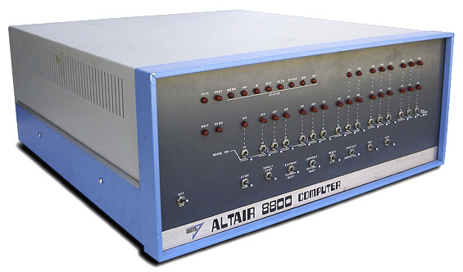
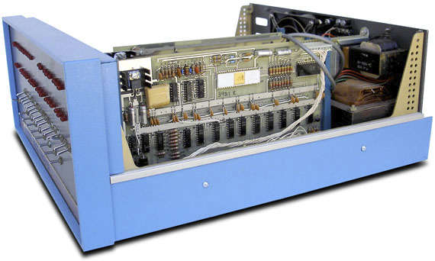
世界初の「個人向け」コンピュータ
CPU Intel8080
クロック 2MHz
メモリ 256byte
アドレス 16bit
データ 8bit
価格 $439 (kit)
1974年12月発売
Notes:
もう一つの例としてPCを挙げます。その前に、PCの歴史を振り返ってみましょう。
1970年代になって、パーソナルコンピュータが誕生します。PCはそもそも工作好きのエンジニアの趣味という色彩が強く、初期のコンピュータは回路図から基本ソフトまで、全てが完全に公開されていました。

Slide 9
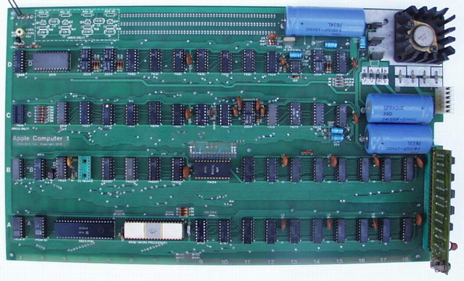
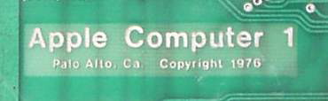
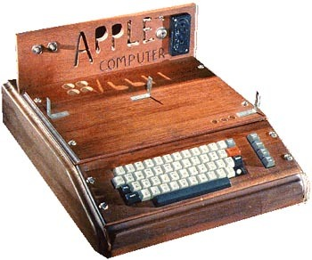
Apple 1
CPU MOS6502
クロック 1MHz
メモリ 4Kbyte
アドレス 16bit
データ 8bit
価格 $666.66
発売 1976年春
ブートローダ
カセットテープI/F
ビデオI/F
キーボードI/F
ユーザー自作のケース

Slide 10
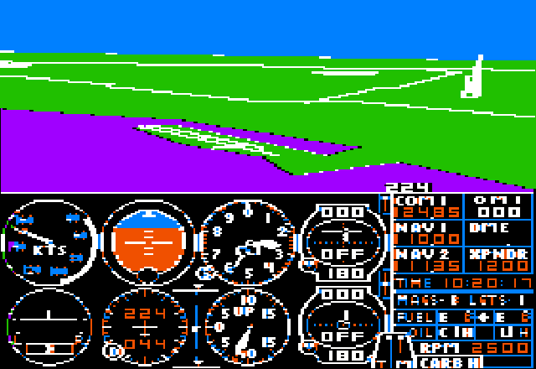
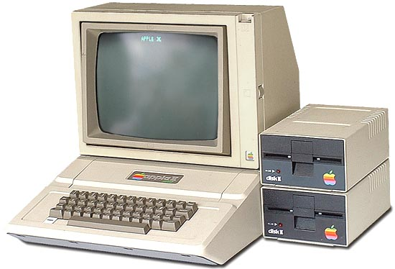
Apple II (1977)
オールインワンパッケージ
標準でカラーグラフィックスを装備
  280x192 (6色)
Woz Integer BASIC (6K BASIC)
Microsoft BASIC (10K BASIC)
拡張スロット、ゲームポート
MOS 6502 (1MHz)
RAM 4KB-48KB
$1,298 (4KB RAM)
回路図、OS APIを公開してサードパーティソフトや周辺機器の開発を推奨
1982年までに累計75万台を出荷
1984年末までに類型200万台
Notes:
1977年に発売されたAppleIIはPCとして最初の大成功を収めます。ハードウェア仕様やソフトウェアのAPIも公開されており、様々な周辺機器やゲームソフトなどがサードパーティによって開発されました。当時まだまだ小さかったAppleが自社で全てを開発することはできなかったでしょう。
Appleは様々な情報を公開することによって、外部の力をうまく活用し、自社の成功に結びつけたのです。

Slide 11
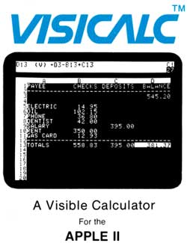
ビジネス向けキラーアプリ - Visicalc (1979)
世界初のパソコン用表計算ソフト
Apple II用に開発
  米国ビジネスマンの確定申告用に大ヒット
  それまでホビー用途が主流だったApple IIのビジネス分野での活用が始まる
IBMがPCへの参入を本格的に検討するきっかけとなったとされる
Notes:
さて、それまで趣味の世界と思われていたPCのビジネス利用のきっかけとなったとされるソフトが1979年に発売されました。
VISICALCという表計算ソフトです。Excelのご先祖様のようなものです。
アメリカではサラリーマンも確定申告をしなければなりません。このソフトに、ビジネスマンが飛びつき、Appleが躍進する原動力となりました。
一方で、それまでPCにあまり関心を示さなかったIBMがPCへの参入を決めたのもこのソフトが原因かもしれません。PCのビジネス利用の可能性を開いたソフトウェアと言えるでしょう。

Slide 12
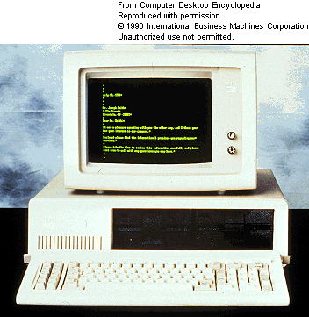
IBM PC (1981)
5インチFDD
ディスプレイ
  キャラクタのみ (80x24)
Intel 8088 (4.77MHz)
RAM 16-640KB
拡張スロットx5
$1,565
オプション
  グラフィックス
    640x200 (モノクロ)
    320x200 (4色)
発売後1年で20万台を出荷
Notes:
PCの可能性に気がついたIBMは、突貫工事でPCを開発します。開発期間は1年。
あまりに急いだため、それまでのIBMとは開発手法がまったく違っていました。
まず、ディスクやメモリなどの部品は市場に流通している汎用品を使う。さらにはOSも、MicrosoftからMS-DOSを調達したのです。自前主義があたりまえだったIBMとしては思い切った判断です。それだけ急いでいた、ということもできるでしょう。
また、回路図や基本的な制御ソフトのソースコードも公開しました。自社開発している余裕など無かったため、System360のときと同様、サードパーティの力を借りようという考えだったのでしょう。この方針はうまくいきますが、最終的にはIBMにとっては最悪の結果をもたらすことになります。
できあがった初代IBM PCは、先行するAppleIIに比べて機能的には劣る上に高価なものでしたが、企業を中心に1年で20万台を販売し、一応の成功を収めました。IBMのネームバリューが企業にとっては大事だったと言うことでしょう。
しかし、発売半年後の１９８２年２月には、早くも互換機メーカーであるコンパックが設立されます。１年後、コンパックは安価な互換機を発売し、その後互換機はPC市場を席巻していきます。
余談ですが、当時IBMからのOS提供の打診を速攻で受諾したMicrosoftには、当時OSはありませんでした。注文を受けてから、OSを開発していた企業からMS-DOSの元になるコードを買収し、納期に間に合わせたとされています。
もう一つ余談ですが、当時絶好調だったAppleは「IBMの参入を歓迎する」という余裕たっぷりの広告を出しました。

Slide 13
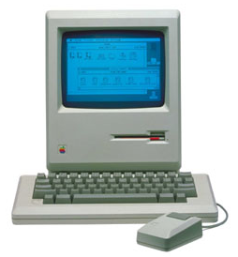
Macintosh (1984)
オールインワンパッケージ
ビットマップディスプレイ (512x342)
  ディスプレイの背景を白に
ワンボタンマウス
プロポーショナルフォント
  オプションでPostscriptプリンタ
ビルトインネットワーク(AppleTalk)
サウンド出力(4音声同時)
Motorola 68000 (8MHz)
RAM 128KB
$2,600
1987年までに累計100万台を出荷
Notes:
Appleは1984年、Macintoshを発売しました。MS-DOSには無い斬新なUIを実現したMacは、技術的にはIBM PCとは別の次元に達していたと考えられます。しかし、この後に出るPC/ATとその互換機により、Appleは苦境に立たされることになります。

Slide 14
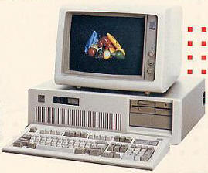
IBM PC/AT (1984)
ディスプレイ
  640x350 (16色)
  320x200 (256色)
拡張バス (ATバス=ISA)
Intel 80286 (6MHz)
RAM 256/512KB
$4,000
Notes:
Macintoshと同じ1984年、IBMはやっとカラーグラフィックスを持つIBM PC/ATを発売します。これが、現在のWindows PCのご先祖様です。これ以降、基本的には同じアーキテクチャのままで、互換性を保ちつつ、様々な新技術を吸収しながら現在まで進化し続けて来ています。

Slide 15
IBM PC/ATと互換機
IBM PC/AT (1984)
PC/AT互換機
アプリケーション
アプリケーション
OS(MS-DOS)
非公開（MSから販売）
OS(MS-DOS)
BIOS
公開（著作権で保護）
リバースエンジニアリング
互換BIOS
汎用部品
Logic Board
公開
そのまま（クローン）
改変（互換機）
互換Logic Board
汎用部品
CPU(Intel)
CPU(Intel)
非公開（Intelから販売）
・ベンダ間で互換性のある単一プラットフォームの誕生
・マルチベンダによるコスト低減による爆発的な普及
・アプリケーション・周辺機器の充実
・コモディティ化によって利益が減少
・製品の差別化が困難
・最終的に技術を公開していないベンダーが市場を支配(Wintel)
プラットフォームとしては成功
IBMは撤退
Notes:
IBMはAppleに対抗して周辺機器やアプリケーションソフトを増やすために、OSのAPIやハードウェアの回路図を公開していました。さらに、BIOSと呼ばれるハードウェアを制御するソフトウェアのソースも公開していたのです。
回路図が公開され、汎用の部品で作られていたIBM PCは、誰もが同じ物をつくることができたのです。BIOSは著作権で保護されていましたが、コンパックはIBMの著作権に触れないBIOSを独自開発しました。これにより、合法的にIBM PC互換機の製造が可能になったのです。
ここで利益を得ることになるのがIntelとMicrosoftです。IntelのCPUは他のチップでは代替が効かず、Intelから買うしかありません。MicrosoftはIBM以外にMS-DOSを販売する権利を保持していました。つまり、互換機を買った顧客がMicrosoftからMS-DOSを買えば、IBM PC用のソフトウェアをそのまま使えるのです。
互換機はコストパフォーマンスに優れ、IBMは市場でシェアを落としていき、ついにはPC事業から撤退してしまいます。IBMのオープン戦略は、IBM PCをプラットフォーム化し、巨大なマーケットを送出しましたが、IBM自身にとってはうまく機能しなかったのです。技術を公開しなかったIntelとMicrosoftがWintelとしてその後の利益を独占したのは皮肉と言えます。

Slide 16
オープンソースソフトウェア (OSS)
Notes:
オープンといったときに誰もが思い浮かべるのはオープンソースソフトウェアでは無いでしょうか。
実はオープンソースにも種類があり、厳密に言うとOSSはそのひとつなのですが、その説明は後でします。
ここではソースが公開されているソフトウェアという意味で、OSSを使っています。

Slide 17

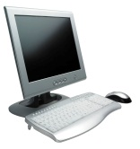

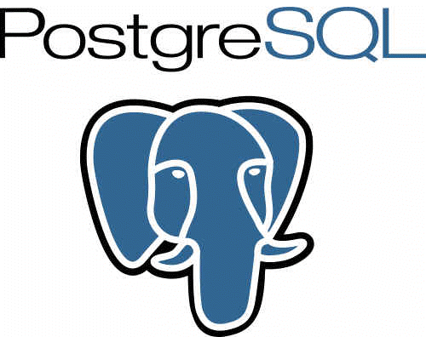
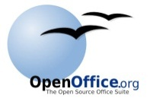
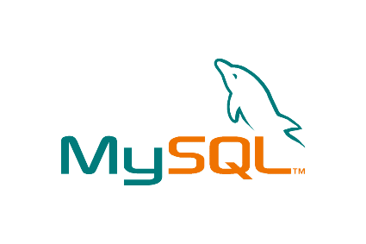




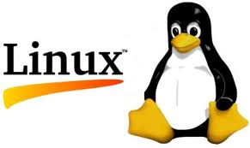
OSSは「十分使える」
サーバー
クライアント
BI R, Pentaho, JASPEERSOFT
ERP Compiere, Adempiere
CRM SugarCRM, vtiger CRM
オフィス Open Office
開発環境 Eclips
データベース MySQL,PostgreSQL,NoSQL
分散トランザクション処理 Hadoop,
フレームワーク Java, Ruby, Spring, Jboss
運用管理 Hinemos
ブラウザー
Webkit (Chrome,Safari)
Gecko (Firefox)
オペレーティング・システム
Red Hat Enterprise Linux,IBM Z/Linux
オペレーティング・システム
Android,Chrome OS,Ubuntu Linux
クラウド構築基盤
OpenStack、CloudStack、CloudFoundry、Openshift、OpenFlow
管理・運用基盤
Hinemos, Hyperic HQ, Zabbix, Scalr, Aeolus, Puppet, Chef
Notes:
これまでの塾の講義でもお話ししてきたように、現在、世の中にはオープンソースのソフトウェアが溢れています。OSSが無ければクラウドは全く機能しないでしょう。少し前まで、「OSSなんか業務に使って大丈夫なの？」といって敬遠する企業も多かったのですが（日本ではまだ多いようですが）、OSSを取り巻く環境は以前とは全く代わってきています。

Slide 18

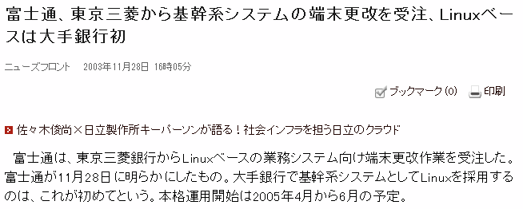
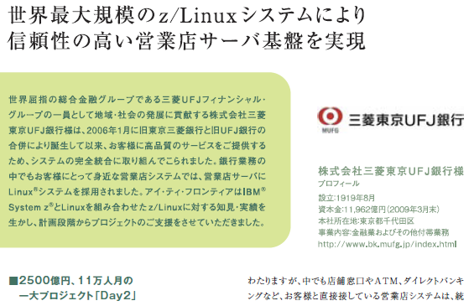

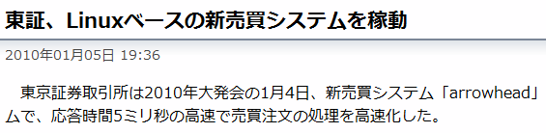


Linuxは今や基幹業務にも採用
Notes:
多くの基幹システムでもLinuxが採用されるようになってきています。今や信頼性でも商用OSと遜色ないのです。

Slide 19
OSSへの不安と対応
オープンソース＝ボランティアが開発している無償ソフト
サポートは?
開発継続性は?
品質は?
海外
日本
自己責任
ベンダー/SI依存
ベンダー支配からの脱却
安定志向
開発に積極的に関与
社内エンジニアの不足
Notes:
一般的なOSSのイメージは、「ボランティアが開発している無償ソフト」というものでしょう。
そう言われれば、誰でも「サポートは大丈夫なの？」「いきなり開発が止まったりするんじゃないの？」「どうせバグだらけでしょ？」といった心配をするでしょう。そういった心配があれば誰も企業システムで採用しようなどとは思いません。
OSSに対する考え方は海外と日本では大きく違います。海外、特にアメリカのユーザーは自分で問題を解決しようという指向が強く、そもそもブラックボックスを嫌います。ブラックボックス化されたシステムを採用するとそのベンダーの製品を買い続けなければならず、そういったベンダー支配（ベンダーロックインといいます）から逃れたいと常に考えています。OSSなどのプロジェクトも、人任せでは無く、自ら参加してどんどん関与していこうという考え方が強いのです。
一方で日本では、社内にITエンジニアを抱えている例は少なく、Sierやベンダーに依存しがちです。問題なく稼働しているシステムに手を入れてシステムが不安定になったら困るなど、安定志向です。OSSのような、将来がコミットされていない技術に積極的に関与しようという発想に乏しいと言えます。
またSierも、OSSを採用するとなると最終的には自社でリスクをとらなければなりません。どうしてもサポートしてくれるベンダーに依存することになります。

Slide 20
ユーザーにとってのOSSのメリット
導入コストの低減
ほとんどのOSSはライセンス料が無料で、サポートが必要なければ無償で利用することが可能。必要に応じて有償でサポートを購入。ベンダー都合の無理なバージョンアップも無い。
ベンダーロックインの排除
ハードウェアとOS・アプリケーションが密接に連携している場合、いったんソリューションを選ぶと、その後そのベンダーからの乗り換えは非常に難しくなる。この結果、独自ハードウェアおよび独自ソフトの購入を続けなければならない。また、多くの場合、そういったハード・ソフトはコストパフォーマンスが悪く、割高な場合が多い。
カスタマイズ
自社仕様にあわせて自由にカスタマイズできる。(特にアプリケーション)
コミュニティによる開発が何らかの理由で中止されたとしても、自分でバグフィックスや機能拡張を続けることが可能。
透明性の確保
「それは仕様です」問題を回避できる。商用ソフトでは、ソースや仕様、決定過程が公開されていないため、「直せない」あるいは「直すのが大変な」バグなのか、本来の仕様なのかが外部からは特定できず、ベンダーの主張に従わざるを得ない。
集合知の活用による
クオリティの向上
様々な立場からの知見、アイデアが寄せられるため、商用ソフトよりも新機能の導入が早い。また、まだ研究段階にある技術などがどんどん盛り込まれるため、最先端の技術に触れられる。
世界中のプログラマが開発・テストに参加することから、開発速度やバグフィックスの速度が速くなる。
Notes:
エンドユーザーから見た場合、OSSには様々なメリットがあります。しかし一方で、ユーザーも開発に積極的に参加し、貢献することが求められます。もちろんリスクもあります。
海外ではこのメリットのために自らのリソースを使い、リスクをとろうと思い、日本ではメリットよりもリソースの節約やリスクの回避を優先させていると言うことでしょう。

Slide 21




クラウドに期待される価値の違い
IPA人材白書・2012／日経SYSTEMS 2012/8を参考に作成
ユーザー
企業
ITベンダー
企業
ITエンジニア
の人数
ユーザー
企業
ITベンダー
企業
セルフ・サービス・ポータルによる調達の自動化
クラウド・リソースの調達や構成の変更を自ら行うことができる仕組み
ITベンダー企業の生産性向上
ベンダーがリスクを背負わされる
受注単価の縮小
人材のだぶつき
ユーザー企業の生産性向上
ユーザーが自らリスクを担保
プロジェクト単価の削減
人件費の削減
Notes:
以前斎藤さんからのお話にもあったように、日本ではそもそも社内にエンジニアがおらず、自らリソースを提供したり、リスクをとっていくことができません。
海外と日本のOSSに纏わる環境が大きく違うことがわかります。しかし、海外の動きは必ず日本にやってきます。いつまで日本だけ特別でいられるのでしょうか？ITコストの違いが国際競争力に影響しはじめれば、大きな問題となるでしょう。

Slide 22
２つのオープンソース

Slide 23
２つのオープンソース
FLOSS (Free/Libre and Open Source Software)
FOSS (Free/Open Source Software)
オープンであることが「目的」のオープンソース
オープンであることが「メリット」になるオープンソース
フリーソフトウェア
Free Software
「自由」なソフトウェア
オープンソースソフトウェア
Open Source Software
ソースを公開している
ソフトウェア
Notes:
さて、先ほどちょっとお話ししましたが、オープンソースにも種類があります。歴史的にはもう少しありますが、ここでは現在主流の２つについてお話しします。
ひとつは、オープンであることが目的のオープンソース。もうひとつはオープンであることがメリットになるオープンソースです。これだけでは何のことかわかりませんね。
オープンであることが目的のオープンソースは、１９８０年代に登場したフリーソフトウェアです。フリーは無料という意味ではなく、自由の意味です。
もう一つのオープンソースソフトウェア（OSS）は、１９９０年代末になってからでてきたものです。この二つは、プログラムのソースを公開するという手段は同じですが、目的も成り立ちも全く違うものなのです。
しかし、両方ともオープンソースであることに変わりはありません。両方をひっくるめてOSSと呼んでしまっている場合も多いのですが、FLOSSやFOSSと呼ぼうという呼びかけが行われています。

Slide 24

リチャード・ストールマン
フリーソフトウェア運動の中心
  「ソフトウェアは自由であるべき」
  自由な流通や自由な利用を妨げない
  フリーソフトウェアは、ムーブメントであり「理念」
1983年、GNU Project を創設
  自由なUNIX互換OSの開発を目指す
  数々のソフトウェアを産み出す (gcc, emacsなど)
1985年、フリーソフトウェア財団 を設立
GNU Public License (GPL) の生みの親
  著作者が著作物に対する権利（著作権）を保有したまま、著作物の配布条件として、利⽤者に著作物を複写・改変・再配布する⾃由を与える⼀⽅で、複写・改変・再配布された派⽣物（⼆次的著作物）の配布者に対しても、全く同じ条件で派⽣物を配布することを義務付ける
GPL の過激さへの反省が OSS へとつながる
® Wikipedia
Notes:
１９８０年代、ソフトウェアを著作権によって保護し、ソースコードの配布を止めて商用化しようという動きに反発した米国のプログラマであるリチャードストールマンを中心に、フリーソフトウェア運動が起きました。このようにフリーソフトウェア運動は、ソフトウェアの商業主義への反発から生まれた動きであり、非常に思想的な側面を持っています。
ストールマンはその後、「ソフトウェアの流通・利用の自由」を目指し、GNU Projectを創設しました。
GNU Projectは今でも広く使われている多くの有用なソフトウェアを産み出しました。LinuxもGNUのツールを使って開発されています。
GNU Projectのソフトウェアのライセンス条件として、GPLが制定されました。GPLは著作権者の権利を認める一方で、ソフトウェアの自由な流通・利用を目指しています。具体的には、ソースコードの公開を半ば強制するような内容になっています。
しかしGPLの規定は過激すぎ、オープンソースのビジネス利用の道を阻んできました。その反省に立って、OSSが作られたのです。

Slide 25
フリー(自由)ソフトウェアとは
フリーソフトウェアの定義
コピーレフトの提唱
実行する自由
Copyright =
著作権者の権利を守る
動作を研究し、改変する自由
再配布する自由
Copyleft =
著作者の権利をソフトウェアの自由を守る為に使う
改変したものを配布する自由
Free Software =
ソフトウェアは自由であるべき
GNU Public License (GPL)
Notes:
フリーソフトウェアの定義では、ソフトウェアの自由としてこの４つが謳われています。
この頃、ソフトウェアを著作物と考えて権利を守り、ビジネスにつなげようという動きが活発になっていました。
フリーソフトウェア運動は、この動きに反発して始まったものです。著作権者がそれを作ったという事実はもちろん尊重するが、著作者は自らの権利によってソフトウェアに自由を与えなければならない、という考え方です。
これを、著作権を現わすCopyrightに対抗する思想として、Copyleftと呼んでいます。（rightに対してleft）これを具体化したのがGPLです。

Slide 26
GPL の何が問題なのか？
GPLには、GPLを利用・改変(「リンク」と解される)したプログラムを頒布する場合はGPLライセンスで公開しなければならないという規定がある。
伝播あるいは汚染問題と呼ばれ、商用ソフトベンダーがLinux用のソフトウェアを開発・販売する際の障害になっている。
たとえば、OracleをLinuxに移植した場合、Oracleの頒布の際にもGPLの条件で頒布しなければならない。これは、Oracleのソースコードを公開しなければならないことを意味する。Oracleにとってはとんでもない話。
これでは、Linux用のアプリケーションはOSS以外には出てこなくなる。
このため、ライセンス条件を見直したOSSライセンスも出てきているが、Linuxカーネル自身は依然としてGPLのため、Linuxアプリ開発に際しては、十分な検討が必要。
  たとえば、「Linux上のアプリケーションを頒布する場合は、すべてソースを公開し、無制限の配布・利用を認めなければならない」ということ
しかし、これでは商用の有力ソフトはLinuxに対応しなくなる
（商用ソフトウェアベンダーにとって、ソース公開は自殺行為）
回避策：より規定の緩いライセンス
（LGPL、BSDライセンスなどのOSSライセンス）
Notes:
では、GPLの何が問題なのでしょうか？
GPLの元で公開されているソフトウェアを利用して作ったソフトウェアは、再配布の際に同じライセンス（GPL）を適用しなければならない、という規定があります。
実例を使って説明すると、以下の様になります。
LinuxのカーネルはGPLで公開されています。もしOracleがLinux用のOracleDBを開発して販売しようとする場合、Linuxを利用していると見なされれば、OracleDBにGPLを適用しなければならなくなります。つまり、ソース公開です。商用ベンダーとして、Oracleはこの条件を呑むことはできないでしょう。
すると、Oracleはビジネスの機会を失いますが、Linuxのほうも困ります。OracleDBを提供できなければ、企業でLinuxを採用する可能性が非常に低くなってしまいます。
これが、GPLの伝播、あるいは汚染問題とされるものです。このままでは、商用のソフトはLinuxには乗らなくなってしまいます。（MicrosoftはGPLのこの性質を「ウイルス的」と呼び、物議を醸しました）
１９９０年代末以降、IBMを初めとしてLinuxを商用利用しようという動きが加速しましたが、この問題がネックになっていました。そこで、様々な回避策がとられ、GPL以外のライセンスが生まれてきたのです。

Slide 27
「ビジネスで使いやすい」オープンソースとは
 | 著作権の保有 | ソースを改変した場合のソース公開 | 組み合わせたソフトウェアのソース公開 | 代表的なライセンス
コピーレフト型 | ○ | 要 | 要 | GPL AGPL EUPL
準コピーレフト型 | ○ | 要 | 不要 | LGPL MPL (Mozilla)
非コピーレフト型 | ○ | 不要 | 不要 | BSD Apache MIT
Open Source Software
100種類以上のOSSライセンス
IPA:OSSライセンスの比較、利用動向および係争に関する調査
http://ossipedia.ipa.go.jp/doc/203
Notes:
このため、１９９０年代以降、GPLに代表されるコピーレフト型のライセンス条件を緩和したライセンスが作られるようになりました。
Linuxのカーネル以外のモジュールには、準コピーレフト型というライセンスが適用されており、これを使ってもソース公開の義務は発生しません。
これによって、OracleDBなどの商用ソフトをLinuxに載せることができるようになりました。
さらに、最近では非コピーレフト型が増えています。これはさらに条件を緩和したもので、ソースを改変した際にもソース公開の義務はありません。このカテゴリに属するものを、オープンソースソフトウェア（OSS）と呼んでいます。（この分類にはいまだ論争があります）
非コピーレフト型ライセンスは今、大変な勢いで増えており、１００種類以上あると言われています。

Slide 28
オープンソースソフトウェアの定義
再頒布の自由
ソースコードを含むこと
派生ソフトウェアの頒布の許可
作者のソースコードの完全性の保証
個人やグループに対する差別の禁止
利用する分野に対する差別の禁止
ライセンスの分配
特定製品でのみ有効なライセンスの禁止
他のソフトウェアを制限するライセンスの禁止
ライセンスは技術中立的でなければならない
http://www.opensource.jp/osd/osd-japanese.html
Notes:
Open Source Initiativeが定義したオープンソースソフトウェアの定義です。
この定義によると、フリーソフトウェアもOSSの範疇に入りますが、ストールマンはフリーソフトをOSSと呼ぶことに反対しているとされます。

Slide 29


たとえば、本IT塾のPPTファイルは
配布形態
改変
再配布
条件
著作権
著作権を表示
再配布禁止
著作権は保持
商用ソフト
または紙
著作権を放棄
（主張しない）
または規定なし
フリーウェア/PDS
制限なし
この塾の資料
著作権を表示
同条件で再配布
著作権は保持
フリーソフト
著作権を表示
再配布可
著作権は保持
OSS
Notes:
具体例を挙げて整理します。
この塾で使っているプレゼンテーションは、PDF等では無く、パワーポイントそのままで配布しています。改変などが自由に行える、いわばソースコードの状態です。この資料を改変してどこかで使って頂くことは自由であり、むしろそれを推奨しています。何の制限もありません。著作権も主張しません。これは、フリーソフト以前のフリーウェア（無償ソフト）やPDSに相当します。
これに対して、普通のセミナーで配られるのは、紙にプリントアウトしたものか、良くてもPDFでしょう。著作権表示を消すことはできませんし、改変も再配布もできません。これは商用ソフトにあたると考えられます。
フリーソフトとOSSは、ソースコードで配布し、改変が可能であること、著作権は保持するところまでは同じですが、再配布の時の条件が違います。
フリーソフトは、GPLのところでお話ししたように、元のファイルと同じ条件で配布すること、と言うのが条件です。
つまり、皆さんがこの塾のプレゼンテーションを元にして改変してお客様にプレゼンした場合、皆さんもお客様に対してパワーポイントファイルで資料を提供しなければならない、ということです。それはちょっと嫌だな、という方もおられるでしょう。それなら使わないでおこう、と思うかもしれません。
OSSは、この点を緩和しています。塾のプレゼンを元にお客様向けのプレゼンを作った場合でも、お客様への配布は紙やPDFで良いのです。これだとだいぶ使いやすくなるでしょう。

Slide 30
ソフトウェアのライセンス(使用許諾)
昔は研究者やユーザー同士が自作のソフトウェアを交換・流通させており、
無償での利用が広く行われていた (フリーウェア)
商用ソフトウェアの誕生と権利保護
ソフトウェアおよび開発者の保護
（流通の阻害、コードの盗用など）
ソフトウェアを書籍や音楽と同じ「著作物」として取り扱い、著作権者が
一定の条件下でユーザーに使用を許諾する
Copy Right
商用ソフトウェアの使用許諾契約
（人数・台数の制限、複製の禁止など）
著作権の放棄 (PDS)、自由な利用の許諾
ソースでの配布、著作者の明示
PDS、フリーソフトウェア、OSS
ソフトウェアの使用許諾条件は開発者が決める
Notes:
ここまでの話をまとめると、以下の様になります。
コンピュータが普及し、学生や研究者が自由に使えるようになると、皆、自分で作ったプログラムを流通させるようになりました。この頃は、ソフトウェアを販売するとか権利を主張するといった考えはまだありませんでした。
しかし、ソフトウェアがビジネスとして成り立つようになると、何らかの方法で違法コピーや無断使用を止めさせる必要が出てきます。
一方で、無償で配布しているソフトウェアの中にも、人のソフトを自分のものと偽って流通させたりするようになるなど、一定の歯止めが必要になります。
そこで、ソフトウェアを書籍や音楽と同じ「著作物」として取扱うということになり、著作権者（開発者）が条件を設定して使用を許諾するという仕組みがとられることになったのです。ソフトウェアの使用許諾の条件は、開発者（著作権者）が決めることができます。
この仕組みを使って、商用ソフトウェアでは、使用者の制限、複製の禁止などの条件を付けられるようになりました。
フリーソフトウェアよりも前に一般的だったPDS（パブリックドメインソフト）は、著作権者明記しながらも権利を放棄して、自由に使って欲しいという意志を明示するものです。
フリーソフトウェアは、著作権者の権利をソフトウェアの自由を守る為に使う、と言う考え方です。

Slide 31
Linuxのビジネスモデル

Slide 32
ディストリビューション
インストーラ
アプリケーション
システムソフトウェア
ライブラリ
カーネル
Linuxのカーネルコミュニティはカーネルの開発しかしない。
しかし、OSはカーネルだけでは成立しない。Linuxとして使うためには様々なツールやインストーラなどが必要。
これらのツールを用意するのは一般利用者にはハードルが高い。
一般利用者でも使いやすいよう、パッケージしたものを手数料程度で販売する形態が誕生した。
使いやすくパッケージする
= ディストリビューション
サポートは無し
Notes:
報道などで出てくる「Linuxコミュニティ」は、ほとんどの場合、Linuxのカーネルを開発しているコミュニティのことです。
しかし、Linuxに限らず、OSはカーネルだけでは成立しません。ライブラリやインストーラなど、様々な部品が必要です。
これを一般ユーザーがネットから集めてきて、動くシステムを作り上げるのは至難の業です。Linuxのユーザーの裾野が広がるにつれ、「そのまま動くパッケージが欲しい」という要望が多くなってきました。
これを受けて、一般ユーザー向けにパッケージを作って配布する業者が出てきました。これをディストリビューションと呼び、業者をディストリビュータと呼びます。RedHatやDevianなどが有名です。しかし、なんといっても商用が禁止されていますから、配布コストは実費程度とされていました。数十ドルから数百ドル程度です。当然、サポートなどはありません。自己責任が基本なのです。

Slide 33




Linuxディストリビューションの誕生
Linux利用者
【パッケージ費用】
＊ただし、実費
パッケージ提供
無償で利用
（自己責任）
ディストリビュータ
ソースコードのままでは使いにくい
カーネル以外にもライブラリ等が必要
動作するHWが不明確
再パッケージ
インストーラーやマニュアルなど
無償で貢献
成果物
Linuxカーネル
開発コミュニティ
Linuxカーネル
ソースコード
ボランティア・プログラマ
Notes:
しかし、これがきっかけで、商用利用が禁止されていたフリーソフトウェアの流通において、金銭のやりとりが生まれたのです。

Slide 34
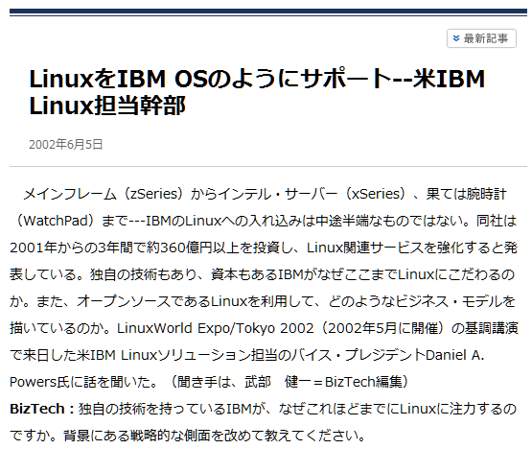
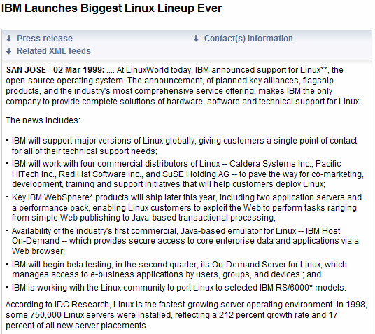
Linuxの転機／IBMによるコミットメント
http://www.nikkeibp.co.jp/archives/189/189148.html
Linuxの商用利用に道
http://www-03.ibm.com/press/us/en/pressrelease/2262.wss
Notes:
１９９９年、Linuxに大きな転機が訪れます。IBMがLinuxの正式サポートを発表したのです。同社製の全てのハードウェアで、自社製OSと同じレベルのサポートを提供するということです。これによって、世の中のLinuxを見る目が一気に変わり、ビジネス利用への道が開けたのです。
Linuxの採用について、IBMは日経BPのインタビューの中で、
・顧客がオープンスタンダードを求めている
・オープンソースといえども非常に高品質である
・アプリケーションの移植性が高い
ということを挙げています。
オープンソースについて回っていた「誰が責任を持つのか」という議論へのひとつの答えでもあります。
＃富士通も1999年、IAサーバーでLinuxをサポートしています
＃Oracleも1999年にLinux版をリリースしています

Slide 35
「ディストリビューション」と「サブスクリプション」
インストーラ
アプリケーション
システムソフトウェア
ライブラリ
カーネル
顧客のサポートへ・品質保証への不安に応えるために一定期間（RHELでは10年）のサポート継続をコミット
＋
サポート
アップデート
セキュリティパッチ
ドキュメント
バグフィックス
使いやすくパッケージする
= ディストリビューション
継続的なサポートを提供
= サブスクリプション
サポートは無し
ビジネス利用に道
Notes:
ここで大きな問題になるのが、バグフィックスやセキュリティアップデートなどのサポートです。当時のディストリビューションにはサポートが付属しておらず、企業では採用しにくい状況でした。
そこで、従来のディストリビューションにサポートやドキュメントなどを組み合わせた「サブスクリプション」モデルが考案されます。サブスクリプションとは、雑誌の定期購読などを指す言葉です。
1年単位でサブスクリプションを購入すれば、有効期間中は無償で最新版のダウンロードやサポート・アップデートが受けられます。また、企業向けを意識して、同じバージョンを長期間（RHELでは最長10年間）サポートすることをコミットしています。
RedHatが2000年、RedHat Linux6.2をベースにして企業向けにRedHat Linux6.2Eをリリース、その後RedHat Enterprise Linuxとして継続しています。

Slide 36
オープンソース開発の実際
「Linux カーネルの開発に携わる開発者の70～95％は，開発作業に対して支払いを受けている。」という事実
Linux ビジネスを手がける企業が資金を提供してコミュニティを維持しているということ
＝
開発の実体は商用ソフトと変わりがないとも言える
2008.4.2 付け ITpro
Linux推進団体のLinux Foundationは米国時間2008年4月1日，Linuxカーネルの開発について調査した結果を発表した。それによると，過去3年間でカーネルの開発に携わる開発者数は3倍に増えており，サポート企業も増加しているという。
今回のレポートは，カーネル2.6.11～2.6.24までの約3年間の統計をまとめたもの。Linuxカーネルの開発には，100社を超える企業に所属する1000人近い開発者が関わっているという。レポートでは，2005年以降カーネル開発者数が3倍に増えた理由として，組み込みシステム，サーバー，デスクトップ市場におけるLinuxの重要性が増したことを受け挙げている。カーネルの開発に携わる開発者の70～95％は，開発作業に対して支払いを受けている。カーネルへのコントリビューションの70％以上は，米 Red Hat，米Novell，米IBM，米Intelなどに勤務する開発者によって提供されたものだった。これらの企業は，カーネルを向上させることで，市場における競争力が得られると考えているという。また，加えられた変更の13.9％は企業に属さない個人開発者によるものだった。
開発ペースについては，1日平均3621行のコードがカーネル・ツリーに追加されており，ほぼ2.7カ月ごとに新しいカーネルがリリースされているという。 」
http://itpro.nikkeibp.co.jp/article/Research/20080402/297751/
Notes:
ところで、Linuxの開発は、本当にボランティアプログラマによって行われているのでしょうか？それだけで、これだけの巨大なプロジェクトが回るのでしょうか？将来のサポートをコミットなどできるのでしょうか？
少し古い記事ですが、Itproにこんな記事が出ていました。赤い部分にご注目下さい。
「カーネルの開発に携わる開発者の70～95％は，開発作業に対して支払いを受けている。カーネルへのコントリビューションの70％以上は，米 Red Hat，米Novell，米IBM，米Intelなどに勤務する開発者によって提供されたものだった。」
これらの開発者は、所属企業から普通に給料を貰いながら、自らの業務としてLinuxの開発を行っているのです。カーネルへのコントリビューションのほとんどが、こういった開発者によって支えられているのです。
もちろん、ボランティアで参加しているプログラマもいますが、それだけではとうてい回らないほどにLinuxは巨大化してしまっています。こういった企業からの見えないサポートが、Linuxを支えていたのです。
「商用ソフトを作っているのと同じではないか」という見方もできますが、組織を超えた協業ができる分、一社で作るよりも良いこともあるのではないでしょうか？この話は、また後で致します。
「Linuxなんて、どこかの学生が作ってるんだろ？」という問いには、「いいや、IBMやIntelのエンジニアが作ってるんだよ」と答えることができるわけです。これは、大きな信頼感に繋がると思いませんか？

Slide 37
Linuxの開発・ビジネスモデル
Linux利用企業
【サポート費用】
Linuxを使った
ビジネス
再パッケージ
インストーラーやマニュアルなど
パッケージ提供
サポート提供
Linux関連ベンダ
ディストリビュータ
【サポート費用】
プログラマ
プログラマ
無償で貢献
成果物
Linuxカーネル
開発コミュニティ
Linuxカーネル
ソースコード
ボランティア・プログラマ
Notes:
このように、現在のLinuxのビジネスモデルでは、Linux関連ベンダの参加が非常に大きな部分を占めています。
Linux関連ベンダは、Linuxの開発に貢献することによってLinuxの知識も増え、サポートも容易になります。自社製品とLinuxを組み合わせてビジネスを行う事により、利益を確保できます。Linuxの知識が多ければ、他社との差別化もできます。Linux自身をカスタマイズして自社仕様にすることも簡単でしょう。
Linuxコミュニティは、強力で安定的な開発リソースを確保できます。
顧客は、安価に高性能なソリューションを活用できます。皆にメリットがある仕組みなのです。

Slide 38
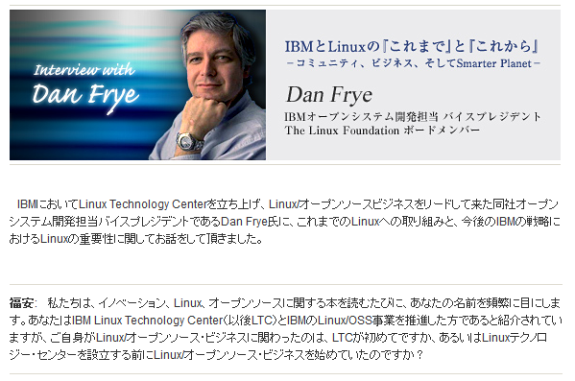
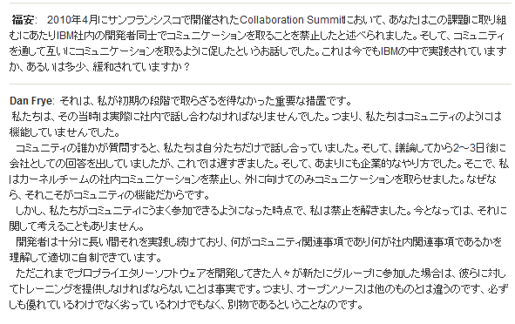
IBM社内の開発者同士でコミュニケーションを取ることを禁止
https://jp.linux.com/whats-new/interviews/322100
Notes:
しかしIBMも、最初のうちはオープンソースコミュニティとのコミュニケーションがうまく行かなかったようです。こういったことを乗り越えて、今のオープンソースへのコミットがあるのでしょう。

Slide 39
変わるオープンソース

Slide 40
例えばセキュリティ・アプライアンスの場合
ここに注力
ファイアウォール/アンチウイルス
差別化要因＝最も重要
ファイアウォール/アンチウイルス
オペレーティングシステム
セキュリティ強化OSを自社開発/購入
ハードウェア
既製品で充分 (OEM/ODM)
手軽に使えて改変可能で安価なOSがあれば、それを強化して使うことにより開発コスト・調達コストを抑えられ、時間も節約できる
Linuxのコミュニティに自社の開発者を参加させ、成果を得る
カスタマイズが容易になり、自社に有利な仕様も入れることができる
単独で開発するよりも安価に、迅速に高品質のOSを開発できる
Notes:
ファイアウォールやアンチウイルスは、サーバーにインストールして使うのが一般的ですが、それだとインストールやアップデートの手間がかかります。そこで、ソフトウェアをあらかじめハードウェアに実装し、設置すればすぐに使える形式の製品が出てきました。アプライアンスです。
アプライアンスは、元々「家電」を意味する言葉で、電源入れればすぐに使える、という意味で使われています。
アプライアンスで使われているハードウェアは、WindowsPCと同じです。台湾で大量生産されており、これに自社のロゴを貼れば一丁上がりです。それに、WindowsやLinux等のOSを載せ、ファイアウォールのソフトをインストールして管理用のソフトを入れればアプライアンスが完成します。
この中で、セキュリティベンダーの差別化点はファイアウォールソフトの部分です。ハードウェアは汎用品ですし、OSなど何でも良いのです。
Windowsを買っても良いですが、コストがかかります。では、自社でOSを作るか？というと、それは大変すぎます。
そこに、オープンソースで配布されているOSがあったらどうでしょう？そのままは使えなくても、ちょっと手を加えてセキュリティを強化すれば問題ありません。そもそも、OSを作るのがセキュリティ企業の目標ではありません。うまく使えるものがあればそれを使うのが賢いやり方です。
こうして、アプライアンス製品ではLinuxの活用が進んでいます。そうすると、セキュリティベンダーが集まって、セキュリティ強化したLinuxを一緒に作ろう、という動きにもなります。SElinuxです。自分で作るよりも遙かに楽で、良いものができるでしょう。差別化は、ファイアウォールの部分でやれば良いのです。

Slide 41
OSSはベンダーにとってもメリットがある
利用者
にとっての
メリット
導入コストの低減
ほとんどのOSSはライセンス料が無料で、サポートが必要なければ無償で利用することが可能。必要に応じて有償でサポートを購入。
ベンダーロックインの排除
ハードウェアとOS・アプリケーションが密接に連携している場合、いったんソリューションを選ぶと、その後そのベンダーからの乗り換えは非常に難しくなる。この結果、独自ハードウェアおよび独自ソフトの購入を続けなければならない。また、多くの場合、そういったハード・ソフトはコストパフォーマンスが悪く、割高な場合が多い。
カスタマイズ
自社仕様にあわせて自由にカスタマイズできる。(特にアプリケーション)
コミュニティによる開発が何らかの理由で中止されたとしても、自分でバグフィックスや機能拡張を続けることが可能。
透明性を確保できる
「それは仕様です」問題を回避できる。商用ソフトでは、ソースや仕様、決定過程が公開されていないため、「直せない」あるいは「直すのが大変な」バグなのか、本来の仕様なのかが外部からは特定できず、ベンダーの主張に従わざるを得ない。
集合知の活用による
クオリティの向上
様々な立場からの知見、アイデアが寄せられるため、商用ソフトよりも新機能の導入が早い。また、まだ研究段階にある技術などがどんどん盛り込まれるため、最先端の技術に触れられる。
世界中のプログラマが開発・テストに参加することから、開発速度やバグフィックスの速度が速くなる。
ベンダー
にとっての
メリット
開発コストの削減
ソフトウェアを最初から開発するコストを省ける。(ベンダー間での2重投資の回避)
コミュニティの力を借りて製品の品質を向上させることができる。
エンジニアの育成
社外のプログラマと接することによるプログラミングスキルの向上
自社技術の普及
知名度の向上
自社技術が普及し、サポートや周辺製品でのビジネスチャンスにつながる
自社技術の中立性・オープン性をアピールできる
Notes:
いかがでしょうか？これまでユーザーにとってのメリットばかりにフォーカスが当たってきたオープンソースですが、ベンダーにもメリットがあることがわかってきたのです。それは、開発コストの削減です。
本業で無い部分については、なるべく公共のものを使う、その開発には自社のエンジニアを参加させ、ノウハウを蓄積する。製品としての差別化は、自社の得意分野で行ったり、カスタマイズ部分で勝負する、といったことが可能になるのです。様々なベンダーが同じ物をつくるのでは効率が悪いことはすぐにわかるでしょう。オープンソースという仕組みが、ベンダー間の協力関係を生み出したのです。
オープンソースコミュニティにエンジニアを参加させることで、社外のいろいろな知見に触れ、エンジニア自身の成長にも繋がります。

Slide 42






OSSに参入するベンダーの思惑
開発コストの低減
  単独で開発するよりも安上がり
    ハードウェアベンダーがLinuxをサポートする理由
    ソフトウェアベンダーがOSSミドルウェアをサポートする理由
  共通部分は皆で作り、差別化部分に集中する
製品の中立・透明性
  敵を作らない、皆が開発に参加しやすくなる
  1位企業の優位性を失わせる（技術のコモディティ化）
ソフトウェアの利用形態の変化への対応
  クラウドの普及、仮想化、マルチコア化
  ライセンスからサブスクリプションへ
Notes:
また、自社技術をオープンソース化するという動きも増えています。それまでにかけた開発コストは無駄になるように思えますが、オープン化後は開発負担が減ります。また、その技術については自社が最も精通しているわけで、オープンの結果その技術が広まれば、ビジネスチャンスが広がります。なにより、人から感謝されます。
オープンソースによる共同開発を最も嫌うのは、その業界のNo.1企業です。No.1企業は、シェアを武器に顧客の囲い込みをするのが基本戦略ですから、オープン化は好ましくありません。逆に言えば、絶対的No.1企業を追い落とすために2位以下の企業が協力することができるというのもオープンソースの一面でしょう。

Slide 43
オープン化への思惑
ベンダー
ユーザー
背景
プロプライエタリな技術への警戒
開発コストが増大し、自社で負担しきれない
ベンダー仕様・価格を受入れざるを得ない
思惑
他社にプラットフォームを握られたくない
コア技術でない部分の開発負担を抑えたい
ソフト開発における主導権の奪取
メリット
オープンで標準化された技術
共同開発によるコスト削減
オープン化による品質の向上
相互運用性の確保
仕様決定への参加
ベンダーの監視
戦略
自社技術を積極的に公開してコミュニティを主導
自社のコア技術を温存し、OSSを活用
ユーザー主導のコミュニティ作り
Notes:
このように、オープンソースはベンダーにも大きなメリットをもたらす可能性が出てきました。

Slide 44
オープンソースのビジネスモデル

Slide 45
ファウンデーションモデルの誕生
ファウンデーション
コミュニティ
ディストリビュータ
エンドユーザ
コミュニティ
コミュニティ
プロジェクト管理
開発サポート
コミュニティ間の調整
コミュニティ
スポンサー企業・寄付
Notes:
オープンソースに企業が参入し、活性化してくると、様々なオープンソースの開発コミュニティが生まれました。
このコミュニティの中心は、そのソフトのディストリビューションを行うディストリビュータの社員や、そのソフトを活用したい企業のエンジニアです。Linuxと同じモデルが採用されることが多いです。
しかし、コミュニティが多くなり、オーバーラップする部分がでてくると、全体の交通整理をする必要が出てきました。そこでできたのが、ファウンデーション（財団）です。ファウンデーションには、LinuxファウンデーションやOpenStackファウンデーションといった、特定のソフトウェア群を扱うものと、ApacheファウンデーションのようにいろいろなOSSをプロジェクトとして抱えるものがあります。そして、このファウンデーションにもまた、企業から協賛金が支払われ、様々な活動が行われています。
非常にしっかりした開発支援と資金のバックアップの仕組みができている、ということになります。

Slide 46
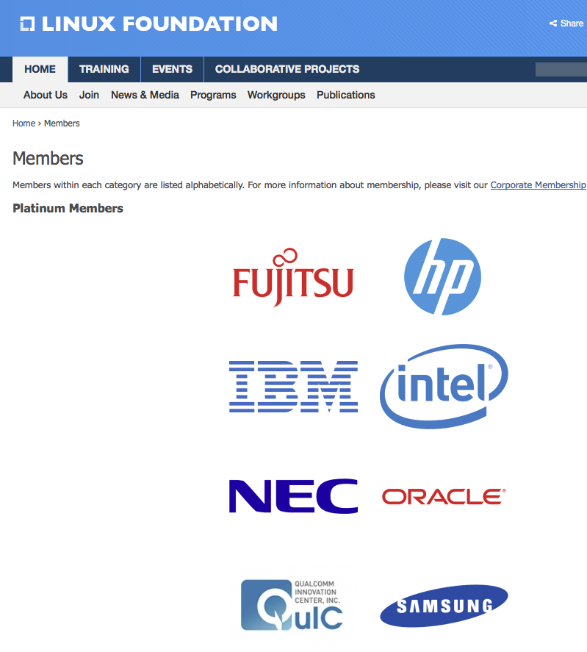
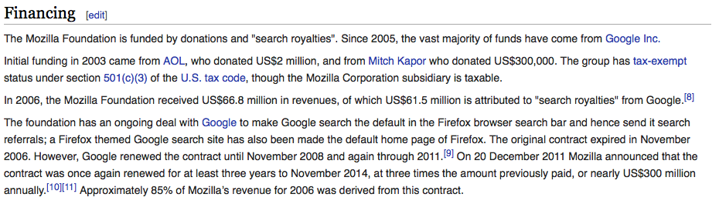
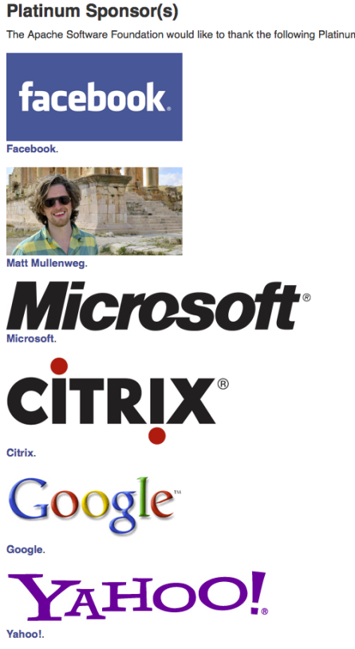
FoundationとSponsorship
http://en.wikipedia.org/wiki/Mozilla_Foundation
http://www.linuxfoundation.org/about/members
http://www.apache.org/foundation/thanks.html
Notes:
各々のファウンデーションのサイトを見ると、会員企業のリストがあります。これをみていると、面白いです。スポンサーは非常に多いので、ここではプラチナメンバーだけ表示しています。
Linuxファウンデーションのプラチナメンバーには、ハードウェアベンダー、半導体ベンダーが並んでいます。（Oracleはちょっと異質ですが、ハードウェアベンダーでもあります）しかし、Microsoftは入っていません。あたりまえですね。
自社のコア事業と競合するOSSには投資しないというのは、ある意味当然でしょう。しかし、Apacheのスポンサーにはなっています。
Apacheのスポンサーは、Webサービス事業者が多いです。Apacheのプラチナスポンサーは年間10万ドルです。
面白いのは、FireFoxを作っているMozilla Foundationです。Wikipediaによると、Mozillaの収益源はほとんどがGoogleからのものである、いうことです。
FireFoxのデフォルト検索エンジンをGoogleにしてもらうために支払っているのです。
（GoogleがAppleに同じように支払いを行っているお話しは以前しましたね）

Slide 47
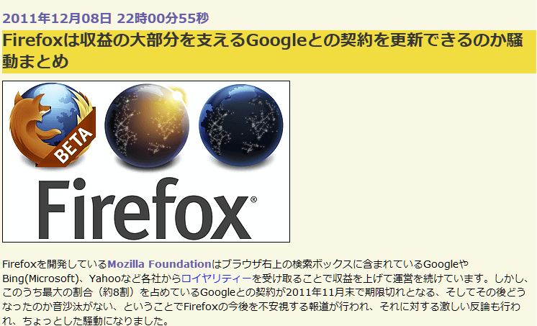
Mozillaの収益源は？
http://gigazine.net/news/20111208-mozilla-google-active-negotiations/
Notes:
Googleは、昔は唯一IEに対抗できるブラウザだったForeFoxのデフォルト検索エンジンにしてもらうために広告費としての支払いをはじめたのでしょうが、2011年に一度契約の更改が遅れたことがあります。この年は、ChromeのシェアがFireFoxを逆転した年です。
結果としては契約は更新され、2014年末までは継続されるようですが、その先はいまのところわかりません。
先日、クライアントの回で、Mozillaが$25スマホ用のOSを発表したことについてお話ししました。覚えておいででしょうか？
あのとき、なんでMozillaは、こんな儲かりそうに無いOSを出すのか、不思議ですよね、というお話をしました。
$25で販売するスマホのOSなんて、ほとんどタダでしょう。GoogleはAndroidを無償で配布していますが、それは広告費を見込んでいるからです。
しかし、Mozillaの収益がGoogleからだとすると、OSで儲けなくても良いわけです。FireFoxOSが出回れば、デフォルトの検索エンジンであるGoogleが潤うわけで、スポンサーを喜ばせることができます。あるいは、GoogleがMozillaに低価格マーケットをまかせた、と見ることもできるかもしれません。
確証があるわけではありませんし、私が何かを知っているわけでもないのですが、背景を知るとこういった予想もできるようになるわけです。

Slide 48
オープンソースのビジネスモデル
コミュニティモデル
ボランティアベースのコミュニティを企業の開発者が支援
ファウンデーションモデル
企業が資金を提供してコミュニティを組織化し、開発を推進
ディストリビューション
サブスクリプション
単独開発モデル
企業が自社技術をオープン化して提供
デュアルライセンスモデル
一つのソフトウェアをオープンソースと商用/有償サブスクリプションなどの複数の方式で提供
Notes:
オープンソースのビジネスモデルは、以前のボランティアに頼るコミュニティ中心モデルから、より組織化され安定性の高いファウンデーションモデルに移行しています。
もう一つの形態は、コミュニティの中心メンバーが会社を設立し、開発とサポートを行う形態です。一つのソフトウェアをオープンソースと商用/有償サブスクリプションなどの複数の方式で提供し、収益を上げる方法です。
企業が自社技術をオープンソース化する際にも、この二つの形態のどちらかに移行するケースが多いようです。

Slide 49
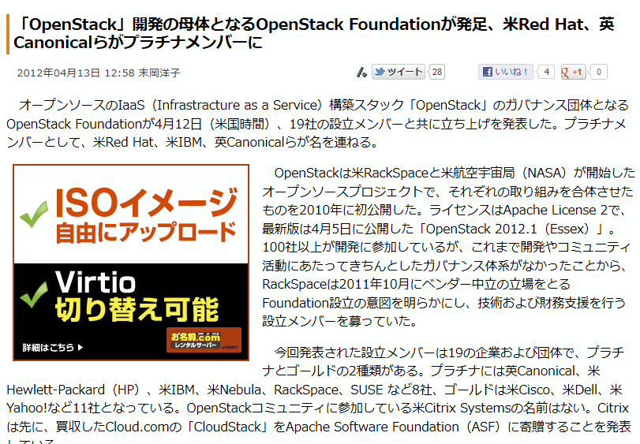
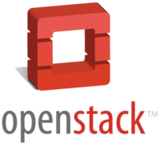
Foundation方式が増える
http://sourceforge.jp/magazine/12/04/13/0359223
Notes:
Fondationモデルが確立し、様々なオープンソースプロジェクトがファウンデーション化されています。
ファウンデーション化は、特定の企業の関与を弱め、公共性を担保して開発体制を安定させるのに役立ちます。

Slide 50

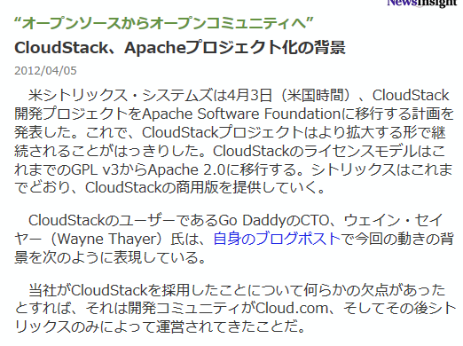


「企業の色」は嫌われる
http://www.atmarkit.co.jp/news/201204/05/cloudstack.html
Notes:
Foundation方式への移行の他に、既存のFoundationにリソースを寄贈するというやり方があります。シトリックスはCloudStackをApache Foundationに寄贈し、開発を移行させたのです。
いずれの動きも、ソフトウェアから企業の「色」を排除しようとするものでしょう。オープンソースとはいえ、特定の企業が「所有」しているソフトウェアにコントリビューとはしにくいのです。
寄贈する側（この場合はシトリックス）としても、自社の開発成果を無償で寄贈するわけですが、寄贈によって外部からのコントリビューションが増えれば自社だけで開発するよりも開発速度が上がりますし、開発コストも削減できます。、元は自分が作ったソフトウェアですから、ノウハウは自社が一番握っています。広く使われるようになれば、その中で強みを発揮できる可能性が高いのです。まさに「損して得を取る」戦略です。

Slide 51
オープン時代のソフトウェアビジネス
クラウド環境でのソフトウェアビジネス
  OSSの台頭により、ライセンスビジネスが成り立ちにくくなる
  仮想化、クラウド化により、従来型のライセンスモデル(台数ベース)が成り立ちにくくなる
「所有」から「利用」へ
  ライセンスモデルからサブスクリプションモデルへ
    サービスを提供し、サービスを利用
    使った分だけ払う
「Consume」から「Contribute」へ
  コミュニティに積極的に関与する
    日本は「参加せず、使うだけ」という批判
    ノウハウの蓄積、仕様決定をリード
  「うまく使う」ための工夫、独自サポートが差別化につながる
システム開発型ビジネス
  ライセンス販売
  開発工数受託・請負
  保守＋運用受託
サービス提供型ビジネス
  従量課金
  サブスプリクション
Notes:
さて、このような時代に、ソフトウェアビジネスはどうなっていくのでしょうか？オープンがあたりまえになったら、現在のようにライセンスとメンテナンスの組合せで利益を上げるモデルは成立しにくくなるでしょう。今後はサービス提供型のビジネスモデルになっていくと考えられます。
また、日本企業にとっては、今後はオープンソースに積極的に関わっていく姿勢が大事になると考えられます。
この続きは、塾の最終回で斎藤さんからお話しがあると思います。

Slide 52
様々なオープン

Slide 53
オープン・クラウドの動向
SaaS
運用・管理
PaaS
Hinemos
CloudFoundry
(VMware)
OpenShift
(RedHat)
Hyperic HQ
IaaS
Zabbix
OpenStack (Rackspace/NASA)
CloudStack (Apache)
CloudForms (RedHat)
Puppet
ネットワーク
Chef
OpenFlow/Software-defined Network
データセンター
インフラ
Open Compute Project (Facebook)

Slide 54
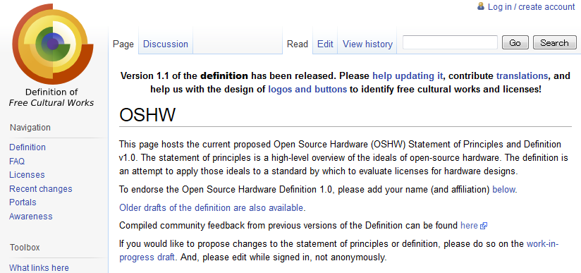
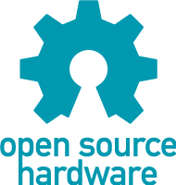

Open Source Hardware
http://freedomdefined.org/OSHW
マシンやデバイスなどの物理的なハードを対象に、設計が一般に公開されており、誰もが作成、改変、頒布、利用できるもの

Slide 55
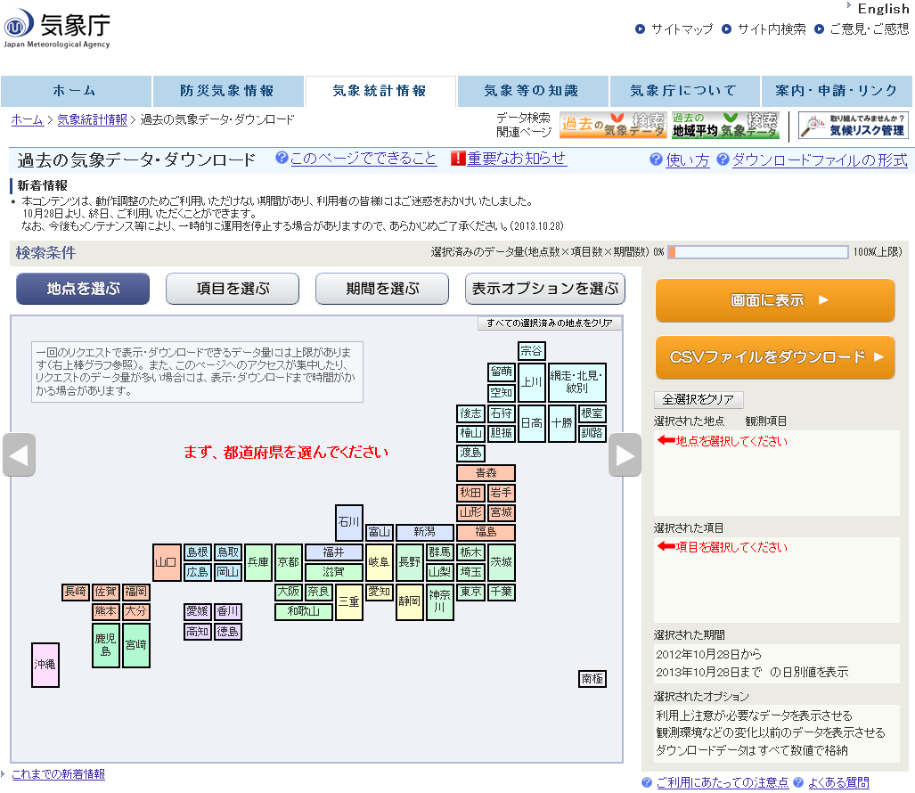
オープンデータ
特定のデータが、一切の著作権、特許などの制御メカニズムの制限なしで、全ての人が望むように利用・再掲載できるような形で入手できるべきであるというアイデア (Wikipedia)
行政や公的機関などが業務で蓄積した情報を、利用しやすい形で広く公開する (日経コンピュータ)
気象庁
2013年5月1日、過去の気象データを無料で公開
それまで有料で入手または自社でデータを蓄積していたが、それを無料で利用できるようになった
様々な規模の企業が様々な用途に利用可能→データ再利用の可能性

Slide 56
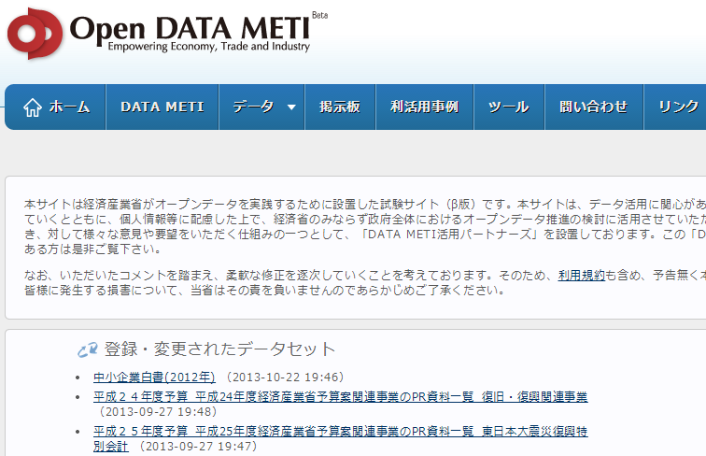
経産省のオープンデータポータル
http://datameti.go.jp/

Slide 57
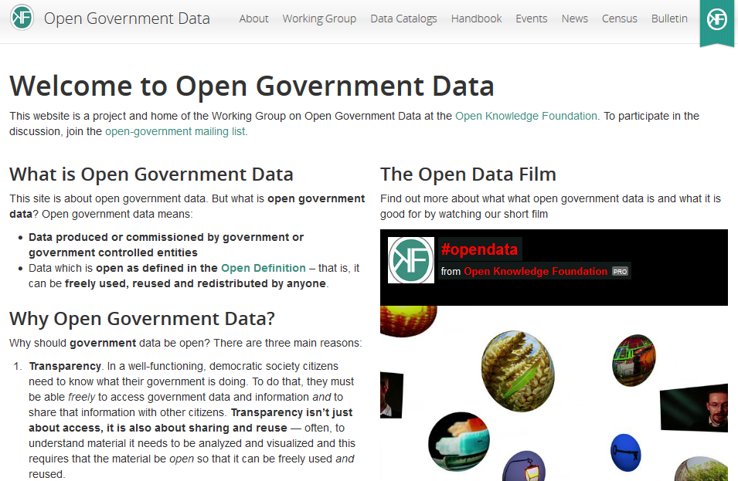
http://opengovernmentdata.org/

Slide 58
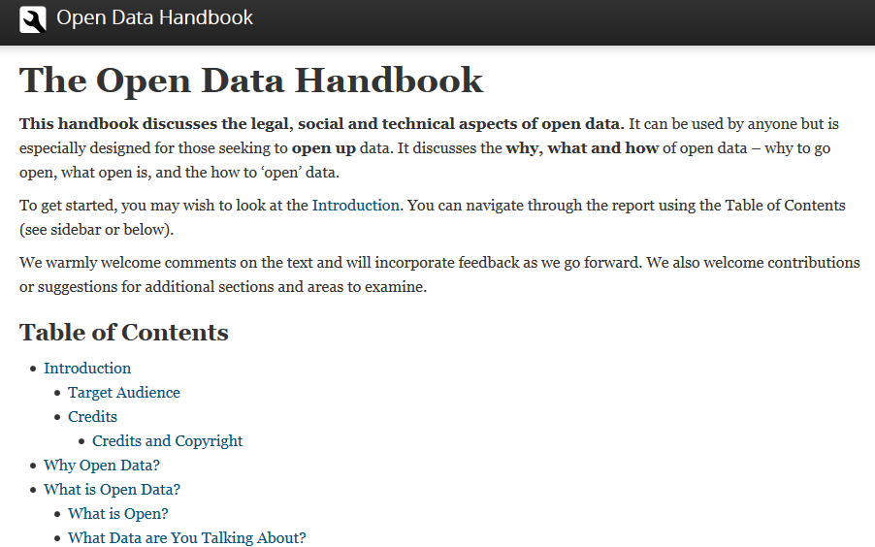
http://opendatahandbook.org/en/

Slide 59
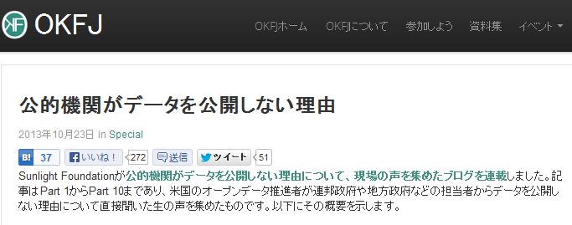
無関心
混乱
困難
費用
スタッフ
合法性
正確さ
プライバシー
紛失

Slide 60
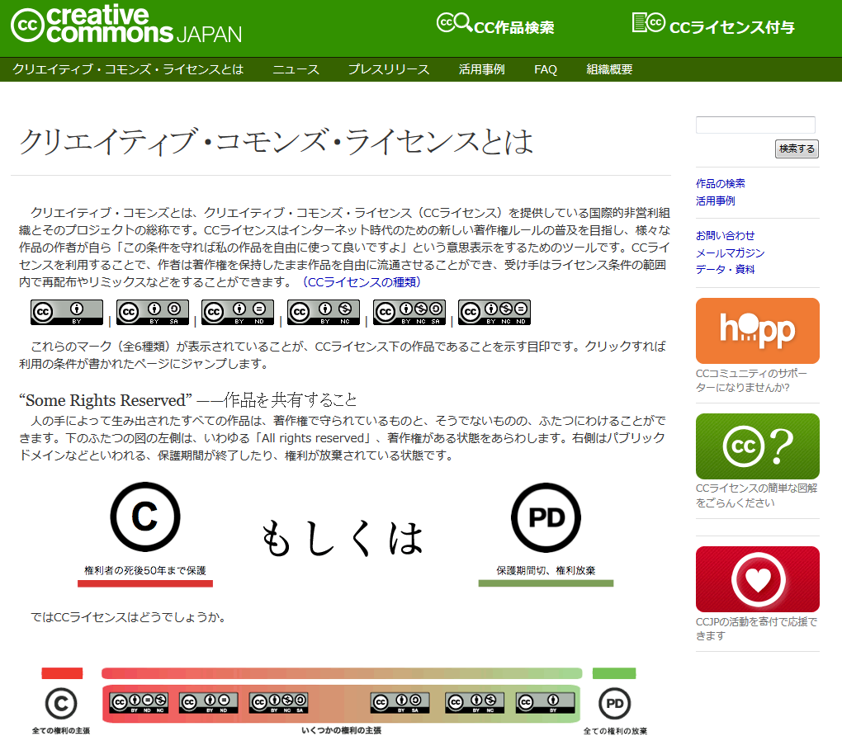
クリエイティブ・コモンズ

Slide 61
オープン時代のITビジネス

Slide 62

「損して得を取る」ビジネスモデル
発表後しばらくはキャラクターを使用した商品開発などは不可であったが、著作権を熊本県が買い上げることにより、2010年12月24日以降は携帯ストラップやぬいぐるみなどの商品開発・グッズ販売においても県の許可を得た上で（当面の間は）無料で使用可能となった。(Wikipedia)
「使いやすい」ことが大事
Notes:
ゆるキャラでブレイク中の「くまモン」ですが、成功の一因として、利用のハードルを引き下げたことが挙げられています。利用を厳しく制限したり、利用料を徴収するよりも、使いやすさを優先した結果と言えるでしょう。

Slide 63

グレイトフル・デッド
レコード販売から
コンサート活動へのシフト
録音自由
テープ交換自由
コンサートへの動員
＝高収益
Notes:
もうひとつの例として、グレイトフルデッドがあります。
普通、コンサートを録音するのは禁止ですが、グレイトフルデッドはそれを許可し、友人間での配布を推奨しました。
レコードの売上には悪影響があるでしょうが、これによってファンが増え、コンサートへの動員が増えた結果、高い収益を上げたと言うことです。これも損して得取るモデルと言えるでしょう。
また、レコードやテープはコピーできますが、コンサートは自分の体験をコピーできません。ユーザー体験を重視すると言う意味でも、今に繋がる興味深い試みです。
詳しいことは、「グレイトフルデッドにマーケティングを学ぶ」をご覧ください。

Slide 64
オープンで無ければ生き残れない
技術の囲い込み
1社で全てを掌握し、桁違いの利益を得る
協力
共有
貢献
リソースの節約
得意分野への集中
Notes:
こうして見てくると、産業革命後の利益追求型ビジネスモデルが転換期を迎えていると言うことなのかもしれません。
技術を囲い込み、1社だけが桁違いの利益を手にする時代は終わりを告げ、共有できるところは共有し、皆が皆のために貢献し合いながら、リソースを節約し、自社の強みを活かしていくという方向性です。

Slide 65
補足資料

Slide 66
フリーウェア、フリーソフトウェア、OSS
利用規制の緩さ
商用利用の
利便性
フリーウェア
無償 (Free) で配布
権利関係などはあまり考慮されていない
ソース公開によるメリット
FLOSS
パブリックドメイン
無償 (Free) で利用できるよう、著作権を放棄して配布
OSS (OSI)
フリーソフトウェアの反省に基づき、ビジネス利用にも無理が無いように考案された
コピーレフト
ソフトウェアの
「自由」
フリーソフトウェア (FSF)
ソフトウェアを「自由 (Free)」に利用できるようにするために考案されたが、条件が厳しすぎてビジネス利用には障害もあり
GPL
商用ソフト (バイナリ配布、複製の禁止、人数・使用方法の制限など)
1980年
1990年
2000年
※オープンソース＝無償である必要は無い

Slide 67
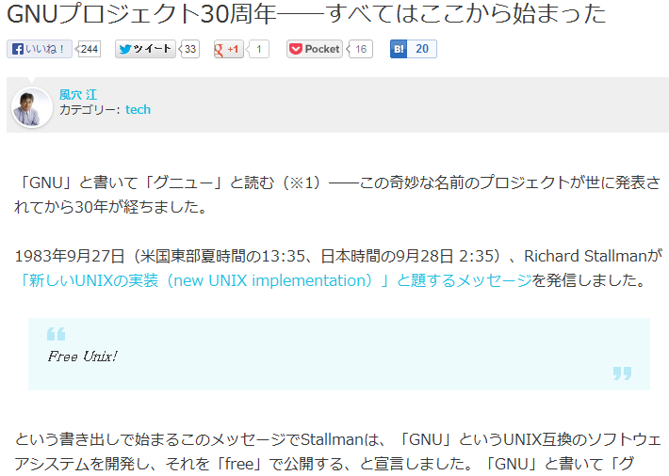
GNUプロジェクト30周年
http://cybozushiki.cybozu.co.jp/?p=12235
Notes:
GNUについて、オープンソースライターの風穴さんのコラムがありますので、興味のある方はご覧ください。

Slide 68
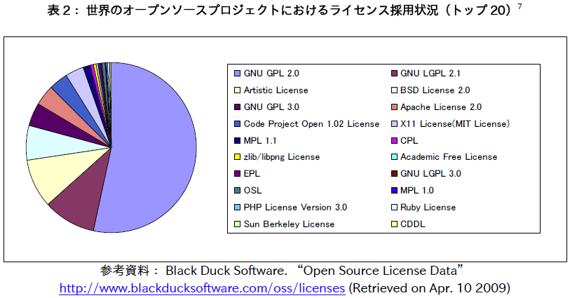
OSSライセンスの採用状況
IPA:OSSライセンスの比較、利用動向および係争に関する調査
http://ossipedia.ipa.go.jp/doc/203

Slide 69

オープンソース・ハードウェア
CADの低価格化
CADデータフォーマットの統一
3Dプリンタで手軽にプロトタイプを作成
生産手段の民主化
数量に応じて最適な生産者にデータを送って生産委託
誰もが「メイカー」になれる

Slide 70
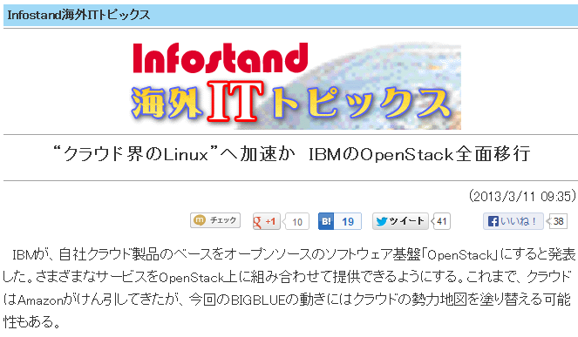
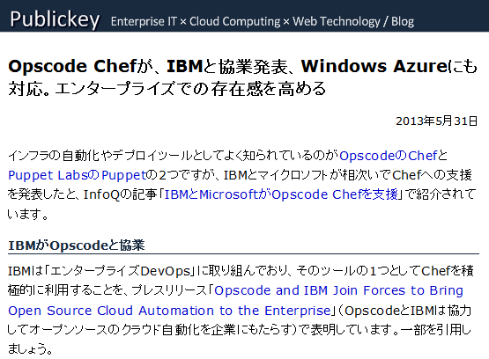
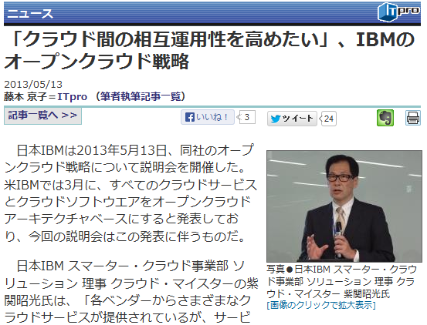
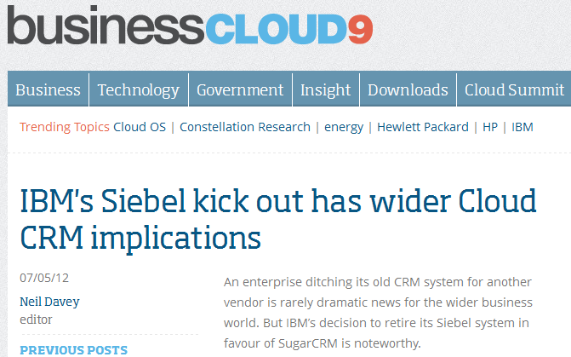
OSSに関連するIBMの動き
Notes:
Linuxを皮切りに、IBMはオープンソースへの関与を深めています。最近だけでも、多くの発表がありました。

Slide 71
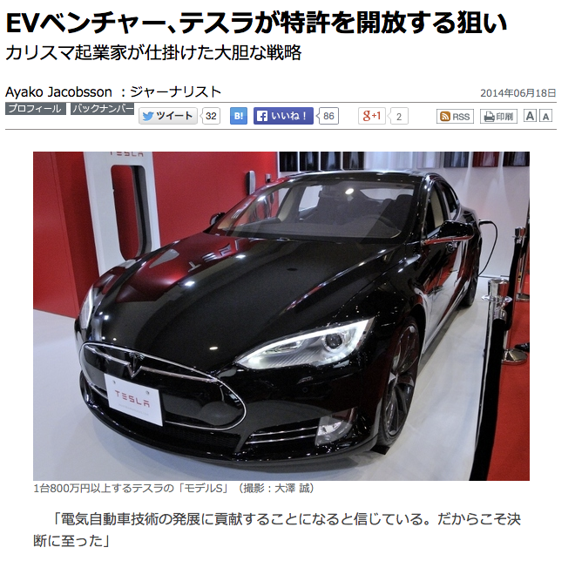
テスラが特許を開放
EVの普及
特許紛争の回避
企業イメージのアップ
Notes:
電気自動車ベンチャーのテスラが、同社の持つ特許を開放し、無料で使用できるようにするというニュースが大きく報じられました。オープン化のひとつです。
テスラの狙いは、特許の開放によって市場参入者を増やし、まずは電気自動車を増やす、ということのようです。普及しないと充電スタンドなどの整備が進まず、結局自社の利益にならないという判断でしょう。
また、特許に関する紛争を未然に防ぐという狙いもあるそうです。アメリカでは特許が産業の育成を阻んでいるという批判がでており、一石を投じる意味があるでしょう。実際、特許問題は先端産業にとって頭の痛い問題です。AppleやSamsungの特許紛争は、最終的に何も産み出さず、弁護士が儲かっただけ、とも言われています。
特許はOSSでも大きな問題となっており、今後この方面ではこういった動きが相次ぐかもしれません。

